Slide 3
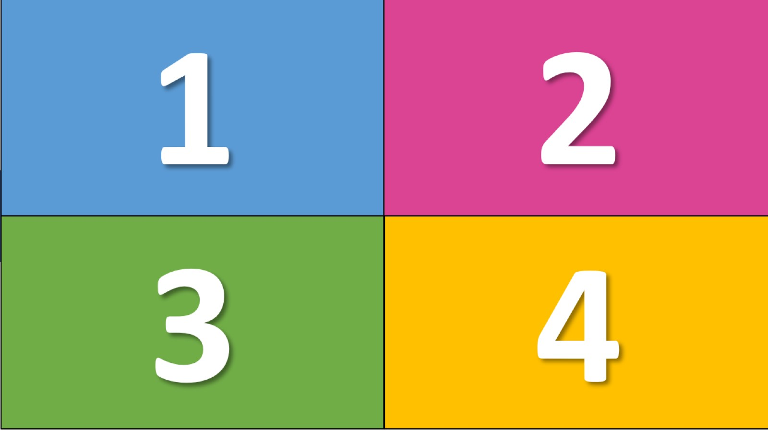

Slide 40
HOẠT ĐỘNG TUYÊN TRUYỀN

